Slide 1
Webowa aplikacja do przeprowadzania testów
Wykonawca : Mateusz Olczak 194225
Promotor: dr inż. Tomasz Kapłon

Slide 2

Plan prezentacji
Przypomnienie celów projektu
Omówienie dokonań
Prezentacja systemu
Implementacja symulowanego wyżarzania
Plany na przyszłość
Terminarz

Slide 3






Cele projektu
Niezawodny system do przeprowadzania testów
Ergonomiczny dla każdego użytkownika
Wysokie bezpieczeństwo
Wysoka wydajność aplikacji
Testy o podobnym stopniu trudności

Slide 4




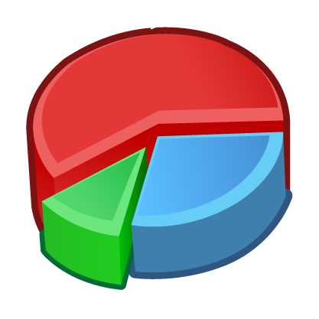
Dotychczasowe dokonania
Zarządzanie użytkownikami
Zapewnienie bezpieczeństwa
Tworzenie historii rozwiązanych testów
Prezentacja statystyk użytkowników

Slide 5





Dotychczasowe osiągnięcia
Zarządzanie pytaniami
Generowanie testów spełniających wszystkie wymagania
Pytania podzielone na kategorie

Slide 6
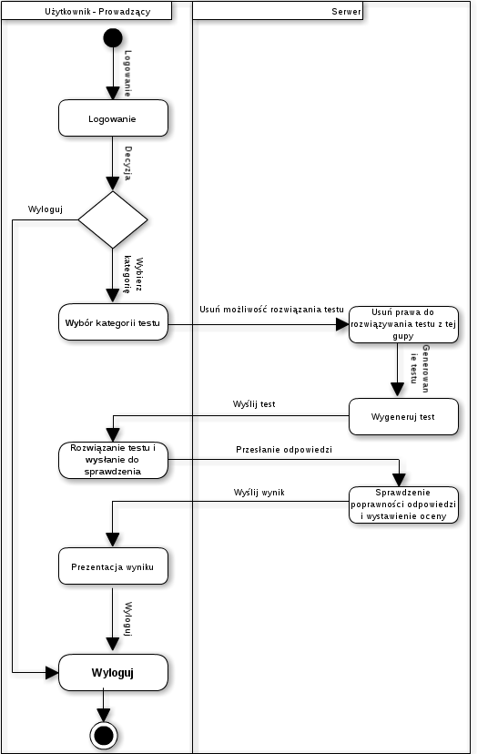
Działanie programu – rola „student”

Slide 7
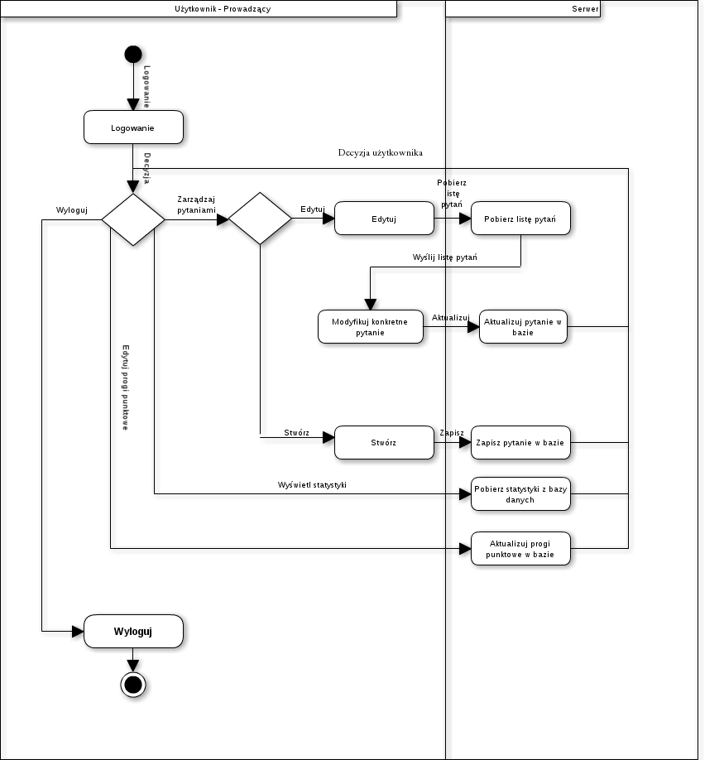
Działanie programu – rola „prowadzący”

Slide 8
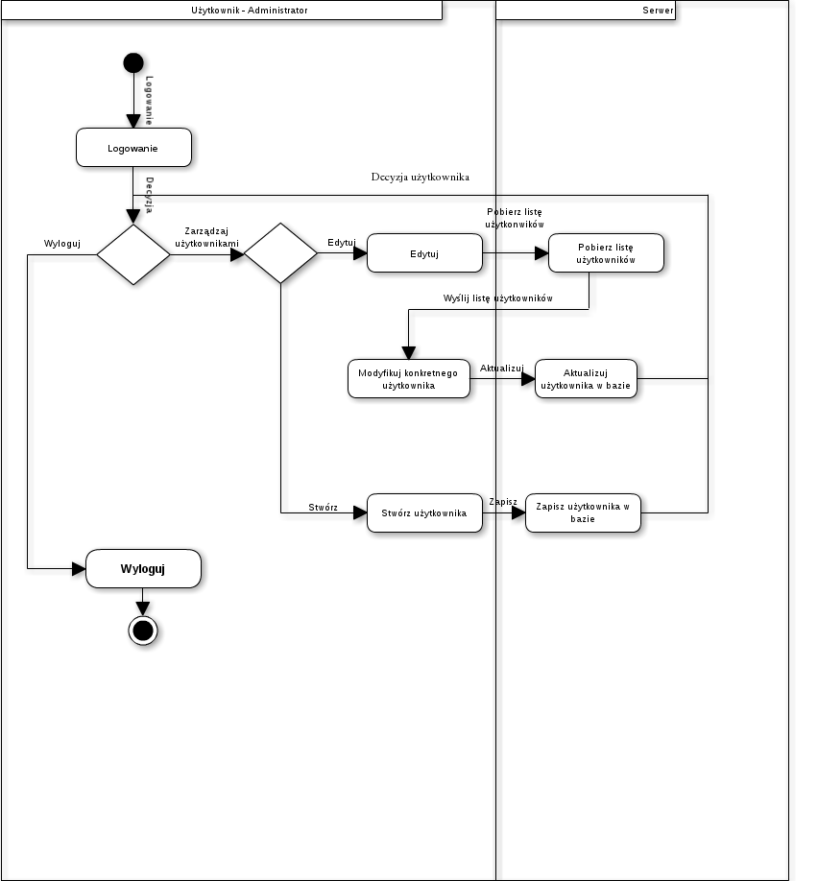
Działanie programu – rola „administrator”

Slide 9
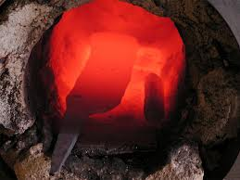
Implementacja symulowanego wyżarzania
Cykliczne generowanie średniej
ilości punktów dla każdej z kategorii
Generowanie zestawów pytań z odpowiednią ich ilością oraz sumą punktów podobną do obliczonej średniej

Slide 10

Plany na przyszłość
Dopracowanie algorytmu symulowanego wyżarzania
Ciekawsza prezentacja statystyk
Generowanie statystyk na podstawie historii rozwiązanych testów
Ujednolicenie interfejsu
Wprowadzenie walidacji na każdym z widoków

Slide 11
Plany na przyszłość
Cykliczne obliczanie średniej sumy punktów, dla każdej z kategorii
Wprowadzenie paginacji na każdej
z list
Poprawa bezpieczeństwa
Dodanie edycji kategorii pytań

Slide 12

Harmonogram
28.11.14 – sporządzenie dokumentacji
30.11.14 – poprawa algorytmu symulowanego wyżarzania
03.12.14 – ujednolicenie interfejsu
11.12.14 – wprowadzenie paginacji i walidacji na wszystkich widokach

Slide 13
Dziękuję za uwagę !
                Mateusz Olczak

